Slide 1
第一章 C++程序设计基础
面向对象程序设计C++
许金兰
jlxu@hdu.edu.cn

Slide 2
变量(对象)作用域和生存期
标识符作用域指通过该名字可以直接访问使用的范围。
对象的生存期代表程序运行时，对象从建立到消失的时间周期。
作用域和生存期，两者是不同的概念，也存在一定的关联性
计算机学院 李卫明

Slide 3
变量(对象)作用域和生存期
对象(变量)生存期是指自对象生成至消失的时间段；由C++存储类修饰符auto 、register、static、extern指示；
对象（变量）作用域指变量(对象)名称有效使用范围。
C++变量(对象) 作用域 生存期 修饰符 说明
起始 终止
内部自动变量 复合语句内 执行至此 执行完该复合语句 auto 通常省略
内部寄存器变量 同上 同上 同上 register
形参 函数体内 函数开始执行 函数执行结束
内部静态变量 同上 程序开始执行 程序执行结束 static 函数体内
外部静态变量 该处至文件尾 同上 同上 static 函数体外
外部变量 该处至文件尾 同上 同上 [extern] 函数体外 或 extern 修饰 自由对象 指针指示 new 生成 delete 删除
类成员（子对象）类或派生类内 对象生存时 对象消失时 同（宿主）对象
C++中由于引入类，实际函数内部静态变量已不应使用
C++11 auto已作类型自动推导用

Slide 4
堆空间、栈空间
全局对象和静态变量空间安排在系统专门提供的数据段内；
局部对象存储空间安排在栈内，具有非常高效率；
自由对象根据需要从堆空间申请（malloc,new）；不需要使用时由程序员负责释放（free,delete）；
和Java、C#语言不同，C++标准不提供垃圾自动回收；但某些第三方库和微软托管C++提供了类似垃圾自动回收实现。
C/C++程序员必须切实掌握空间申请/释放。

Slide 5
栈
栈是一种容纳数据的容器
数据只能从栈的一端存入（压入栈）
数据只能从栈的同一端取出（弹出栈）
压入栈
弹出栈
a_{n}
┆
a₂
a₁
栈顶
栈底

Slide 6
运行栈
运行栈是一段区域的内存空间
运行栈分为一个一个栈帧
每个栈帧对应一次函数调用
栈帧中包括：
本次函数调用的形参值
控制信息
局部变量值
一些临时数据
函数调用时，会一个栈帧被压入运行栈
返回时，会有一个栈帧被弹出

Slide 7
运行栈示意图
unsigned fac(unsigned n) {
unsigned f;
if (n == 0)
f = 1;
else
f = fac(n - 1) * n;
return f;
}
int main() {
unsigned n;
cin >> n;
unsigned y = fac(n);
……
}
栈顶
f: 1
fac(0)
n: 0
f: ?
fac(1)
n: 1
y: ?
n: 1
main()

Slide 8
运行栈的数据分布
unsigned fac(unsigned n) {
unsigned f;
if (n == 0)
f = 1;
else
f = fac(n - 1) * n;
return f;
}
调用fib(n-1)的参数n
局部变量f
fib的栈帧
返回地址
参数n

Slide 9
典型的Hanoi塔问题
假设有三个命名为A、B、C的塔柱，初始时，在塔柱A上插有n个直径大小各不相同的圆盘，从上往下，圆盘从小到大编号为1、2、3、···n，要求将A柱上的圆盘移至塔柱C。
圆盘移动必须遵守下列规则：
1：每次只能移动一个圆盘；
2：圆盘可以插在任意一个塔柱上；
3：任何时刻都不能将一个较大的圆盘放在一个较小的圆盘上。
我们可以用分治法分析解决这一问题。对于具有n个圆盘的Hanoi塔问题，形参x、y、z代表三个塔柱。处理思路如下：
n等于1时只需将圆盘从x柱移至z柱即可；
n大于1时，我们分三步完成：
1：借助z塔柱，将x塔柱上的n-1个圆盘按照规定移至到y塔柱；
2：将x塔柱上的一个圆盘由x柱移至z柱；
3：借助x塔柱，将y塔柱上的n-1个圆盘按规定移至到z塔柱；
计算机学院 李卫明

Slide 10
//Ex1.2
1 #include <iostream>
2 using namespace std;
3 //将n个盘子从x柱搬至z柱，可借助y柱
4 void Hanoi (int n, char x, char y, char z);
5
6 int main ()
7 { int n; //盘子数量
8 cin >> n;
9 Hanoi (n, 'A', 'B', 'C');
10 }
11 //将n个盘子从x柱搬至z柱，可借助y柱
12 void Hanoi (int n, char x, char y, char z)
13 {
14 if (n == 1) {
15 cout << x << "->" << z << endl; //一个盘子时可直接搬动
16 } else {
17 Hanoi (n-1, x, z, y);//将n-1个盘子从x柱搬至y柱，借助z柱
18 cout << x << "->" << z << endl;//剩余一个盘子时可直接搬动
19 Hanoi (n-1, y, x, z);//将n-1个盘子从y柱搬至z柱，借助x柱
20 }
21 }
计算机学院 李卫明

Slide 11
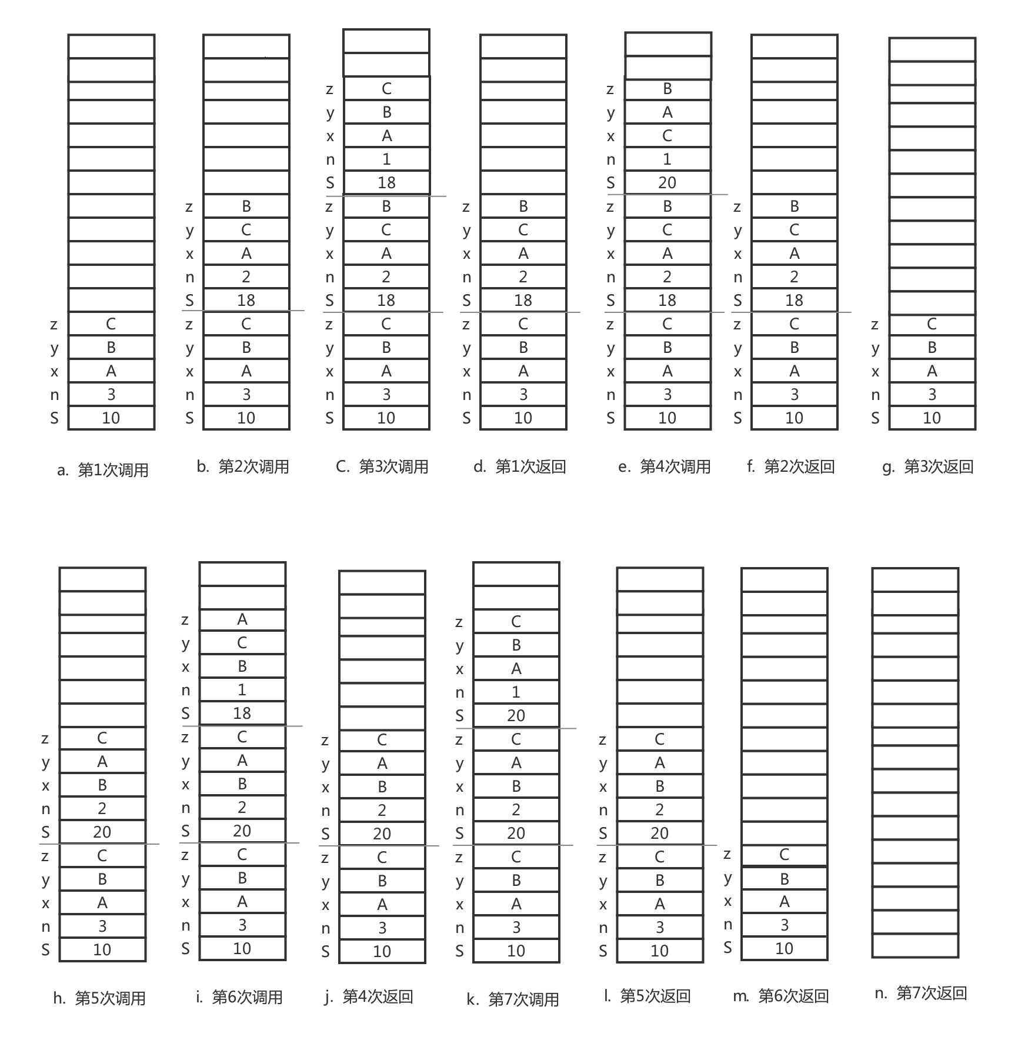
EX1.2运行输入3时运行栈变化分析，可调试验证：

Slide 12
链表处理
链表处理的基础是单链表，从单链表处理可推广到多链表处理和其它链表处理。线性关系的若干元素组成线性表，单链表可用来表示链表中所有结点内元素以及结点间的线性关系，也就是线性表。

Slide 13
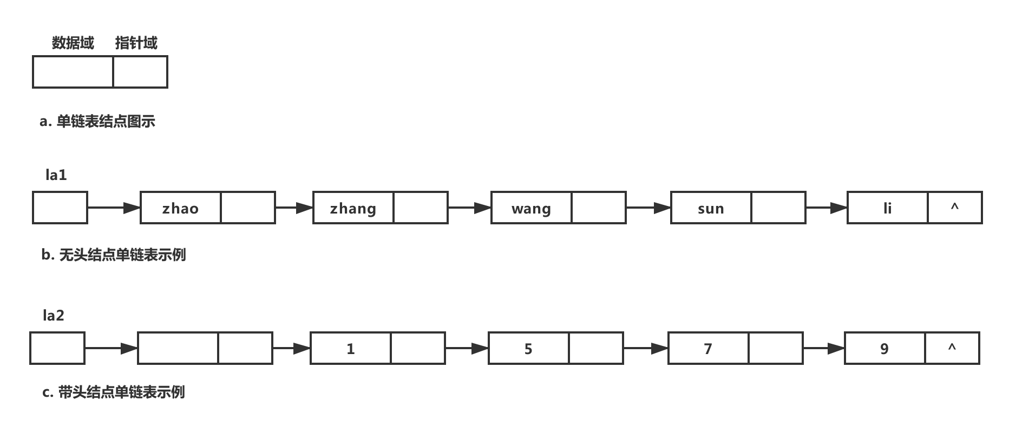
链表基础
图1.2 单链表结点和单链表示例

Slide 14
链表基础
结点数据类型一般定义如下，T代表具体应用中所需数据类型，实际应用中可确定具体数据类型。
struct Node {
T data;
Node *next;
};

Slide 15
链表基础
链表中插入元素时，需要在链表中增加结点，所需结点可以用下述语句动态分配：
Node *p;
p = new Node;
下列语句将p所指结点插入q所指结点后:
p->next = q->next; //p后续结点设为原q后续结点
q->next = p; //q后续结点设为p

Slide 16
链表基础
如果从链表中删除结点时，需要修改链表，并且最后删除指针所指结点，释放结点占有的存储空间，否则造成内存泄漏。除非删除的结点是链表的第一个结点，删除结点一般需要修改被删除结点的前一个结点的指针域。
Node *t;
t = q->next; //记住被删结点指针
q->next = t->next; //修改链表,设q后续结点为原t后续结点
delete t; //删除结点

Slide 17
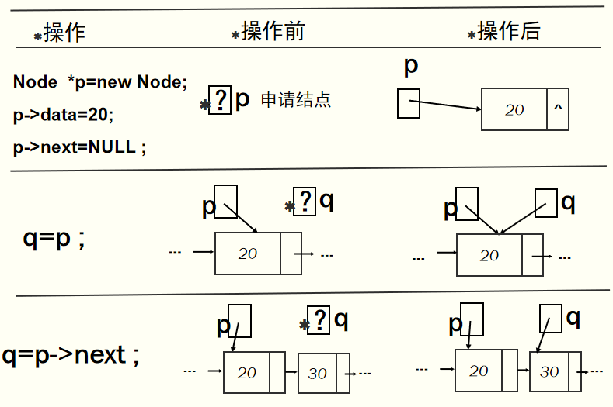
常见的指针操作及其示意图

Slide 18
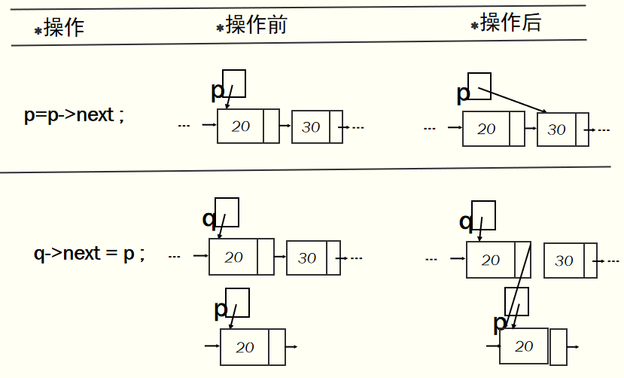
常见的指针操作及其示意图

Slide 19
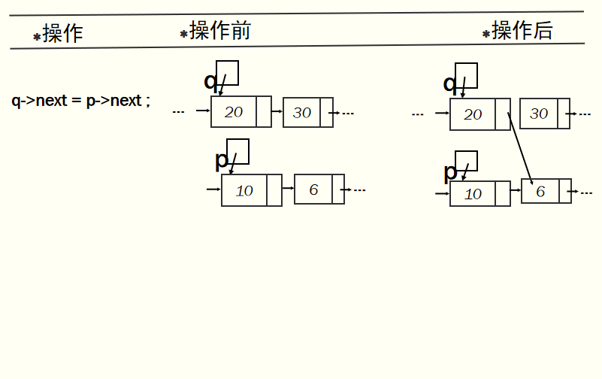
常见的指针操作及其示意图

Slide 20
单链表构造、插入、显示、销毁
struct Node
{
int data;
Node *next;
};

Slide 21
单链表构造、插入、显示、销毁
//将元素插入有序单链表中，插入后仍然有序
void Insert (Node *la, int x) {
Node *q= new Node; //申请结点
q->data = x;
//查找合适插入位置
Node *p = la;
while (p->next && x > p->next ->data)
p = p->next; //往后移一位置
q->next = p ->next ; //将结点插入p所指结点后
p->next = q;
}

Slide 22
单链表构造、插入、显示、销毁
void Print (Node *la) { //打印单链表
la = la ->next; //头结点无数据
if (la) { //数据比-〉多一个
cout<<la->data;
la = la->next;
}
while (la) {
cout <<"->" <<la->data;
la = la->next;
}
cout << endl;
}

Slide 23
单链表构造、插入、显示、销毁
//销毁单链表
void Destory (Node *la)
{
while (la)
{
Node *q = la->next;
delete la;
la = q;
}
}

Slide 24
单链表构造、插入、显示、销毁
int main ()
{
Node *la = new Node; //建立带头节点的单链表
la->next = NULL;
int n;
cin >> n;
for (int i = 0; i < n; i++) {
int x;
cin >> x;
Insert (la, x);//将元素插入有序单链表中，插入后仍然有序
}
//打印单链表
Print (la);
//销毁单链表，避免内存泄漏
Destory (la);
return 0;
}

